Slide 1


Slide 2


Photoshop
Photoshop

Slide 3
Photoshop
Basics
Photoshop е програма за създаване и обработка на растерни изображения. С течение на времето са добавени множество функции, които правят Photoshop програма със много различни приложения. Независимо, че за някой от функциите на Photoshop има многократно по-добри алтернативи, много хора предпочитат работата със Photoshop, тъй като могат да свършат много разнообразни неща със един и същи инструмент. Някой от приложенията на Photoshop, които излизат извън основното му предназначение са:
Обработка на видео
Създаване на 3D обекти
Създаване на анимации
Създаване на дизайн за сайтове

Slide 4



Photoshop
Basics
В последните години, излизат много програми, чиято основна цел е: създаване на дизайн за web страници. И независимо от множеството предимства на такъв софтуер спрямо Photoshop до ден днешен в много голяма част от фирмите се използва Photoshop.
Софтуер специализиран за web design:
Affinity Designer
Figma
Adobe Experience Designer

Slide 5
Основи на Photoshop
Photoshop
Setup

Slide 6
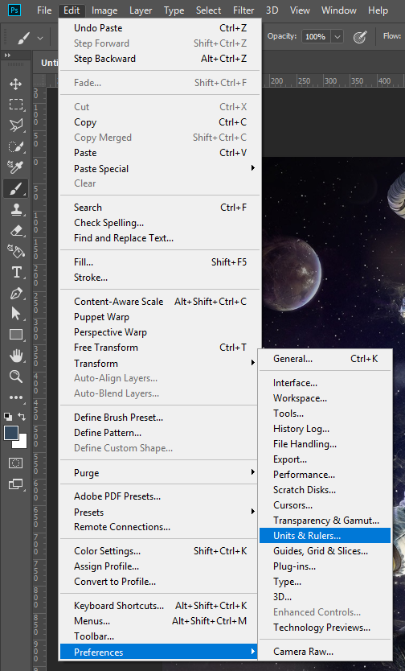
Photoshop
Basics
След като инсталирате Photoshop е много добра идея да нагласим всички мерни единици, така че да сме готови за работа в контекста на Web дизайна:
Изберете:
Edit -> Preference -> Units & Rulers

Slide 7
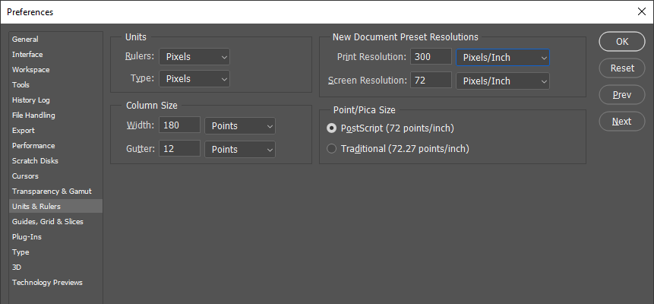
Photoshop
Basics
Изберете всички настройки да бъдат както на изображението по-долу:
Основната причина за смяната е, че за работа с Web винаги се използват pixels. В противен случай, можете да получите несъответствия в размерите на различни обекти, при тяхното измерване.

Slide 8
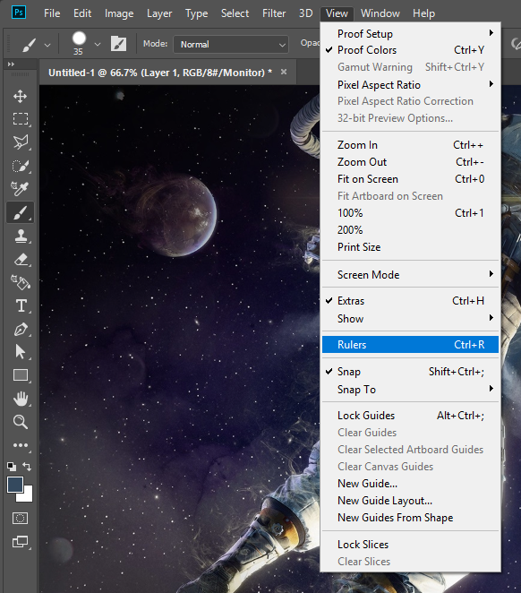
Photoshop
Basics
По време на работата, често се налага да проверим дали дадени елементи са хоризонтално или вертикално подравнени. За да си улесним работата, можем да използваме Rulers
По-подробно ще говорим за тях малко по-късно в лекцията.

Slide 9
Photoshop
Basics
След активирането на Rulers ще видите две ленти на екрана. Едната е хоризонтална, а другата вертикална.

Slide 10
Photoshop
Basics
Трябва да подсигурим че на екрана имаме няколко от основните панели:
2
1
3

Slide 11
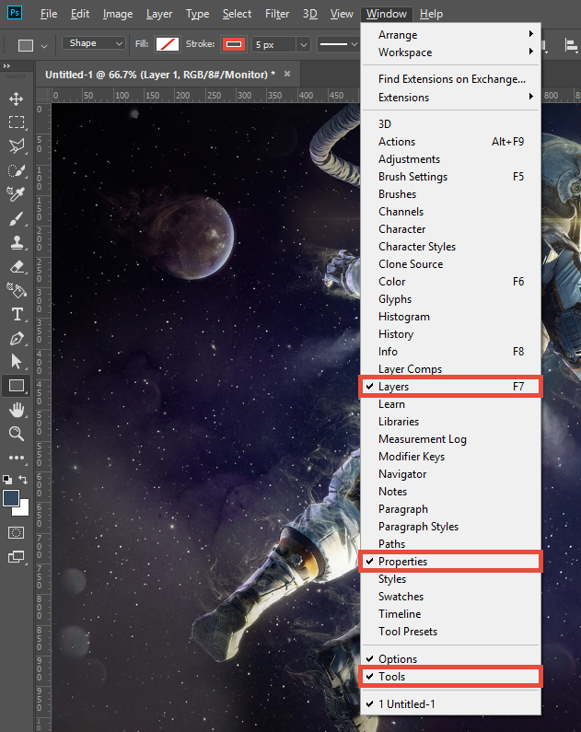
Photoshop
Basics
Прехвърлете всички CSS файлове от домашно 8 към Less
Window -> Layers
Window -> Properties
Window -> Tools

Slide 12
Основи на Photoshop
Working with the
toolbars

Slide 13
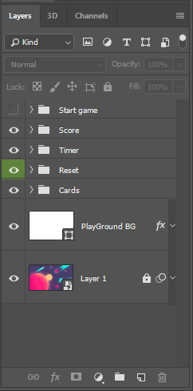
Photoshop
Basics
В Photoshop работата и с различни слоеве (layers) е ключова. Чрез манипулация на слоевете можем да премесим едно изображение пред друго, да ги групираме или скрием временно дадено изображение.
Филтрация по тип на слоя
Заключване на селектирания слой
Име на слоя
Скриване/показване на слой
Индикация за добавени ефекти към слоя
Preview на дадения слой
Създаване на папка
Създаване на празен слой
Изтриване на слой

Slide 14
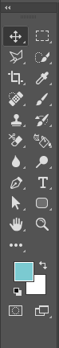
Photoshop
Basics
В Photoshop има много различни инструменти с които може да се работи. Ние ще разгледаме само тези, които може да ни помогнат в контекста на web development-а.
Инструмент за преместване и селектиране на слоеве.
Селекция на част от изображение от активния слой
Взима цвят от изображението
Създава и редактира текст
Преместване на изображението (само за по-лесна работа, без реално да променя самото положение на елементите)
Приближава и отдалечава изгледа
Текущия избран цвят
Предишния избран цвят

Slide 15
Photoshop
Basics
Най-отгоре на екрана има една динамична лента “options”. Тя се мени в зависимост от избрания инструмент от лентата с инструменти. Много от възможните опции, могат да ни потрябват в различни ситуации.

Slide 16
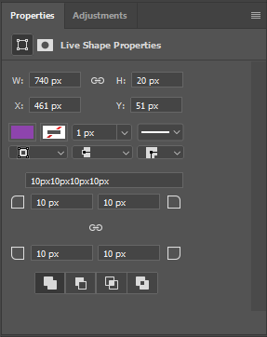
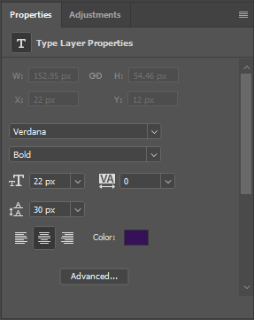
Photoshop
Basics
На същата логика както “Options” панела, така и “Properties” панела се променя динамично, спрямо това, което сте селектирали. От тук можем да вземем информация за редица свойства на даден обект.

Slide 17
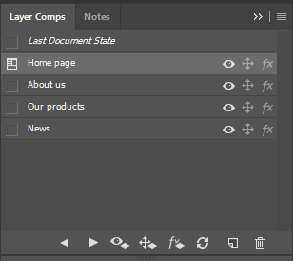
Photoshop
Basics
Много често дизайнерите обединяват различни комбинации от слоеве за да създадат дадена страница.
За да се улесни работата със тези слоеве, може да се използват layer Comps (Layer Compositions). При създаването на даден layer comp се записват, кои слоеве са включени и кои не, позицията на избрания слой, както и различните ефекти, които може да са приложени към layer-a.
Активен layer comp
Име на layer comp
Обновяване на промените във вече създаден layer comp
Създаване на layer comp
Изтриване на layer comp
Window -> Layer Comps

Slide 18
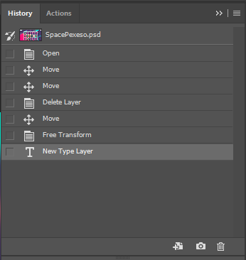
Photoshop
Basics
Много често при работа с файлове, които имат много елементи, може да преместим нещо, или да изтрием даден елемент. За целта трябва да знаем как да възстановим файлът до оригиналното му състояние.
Първоначално състояние на документа (каквото е било при отваряне на файлът)
Различни стъпки от историята на файлът
Window -> History

Slide 19
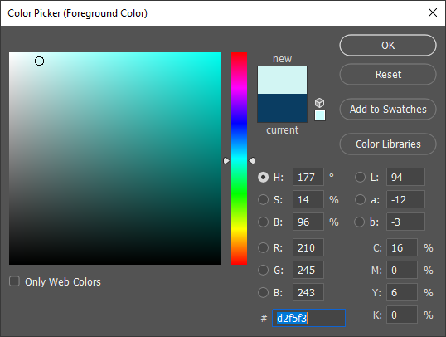
Photoshop
Basics
Навсякъде където има избор на цвят излиза следния екран:
RGB color
Hex color

Slide 20
Photoshop
Basics
За взимане на различните параметри на даден текст трябва да изберем text tool-a от менюто с инструменти.
Икона на инструмента:
След това кликнете върху желания текст. Options менюто ще се промени и от там можете да видите повечето от свойствата на текста:
Шрифт
Размер
Цвят
Дебелина
Подравняване

Slide 21
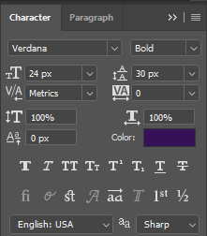
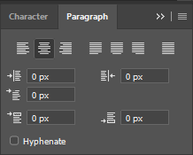
Photoshop
Basics
Повече информация за текста можете да намерите във Character панела, както и в панела Paragraph
Window -> Character
Window -> Paragraph

Slide 22
Photoshop
Basics
За измерване на разстояния между елементите има много различни начини, но най-удобния е, чрез използването на Move tool-a:
След като изберете обект, задръжте CTRL бутона на клавиатурата и посочете елементът до който искате да видите отстоянието.

Slide 23
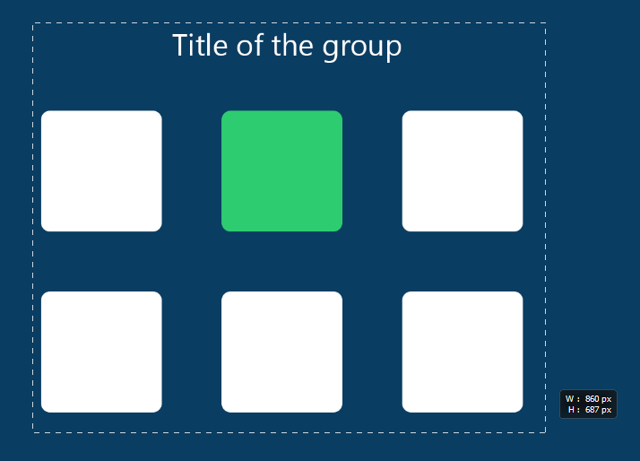
Photoshop
Basics
Алтернативен вариант за измерване на разстояния, е чрез инструмента за селектиране (Rectangular Marquee tool)
Със него започнете да влачите и ще видите, че в единия край ще ви изпише размерите на текущата селекция.

Slide 24
Основи на Photoshop
File formats

Slide 25
Photoshop
Basics
За да запишете дадено изображение във отделен файл, има множество варианти както на метод за записване, така и на файлови формати.
Най-широко разпространените формати за web графики са : JPG, PNG и GIF
Всеки един файлов формат си има предимствата и недостатъците.
За да може да се иди разликата във трите формата, ще разгледаме различен тип изображения, и как се справят трите формата със тях.
JPG (или JPEG): Joint Picture Experts Group
PNG: Portable Network Graphic
GIF: Graphics Interchange Format

Slide 26

Photoshop
Basics
Изображение с голяма детайлност

Slide 27
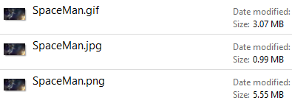
Photoshop
Basics
При едно и също качество на изображението
Най-малък размер на файла имаме при JPG

Slide 28
Photoshop
Basics
Ако направим и трите изображения да бъдат със същия размер (1MB -+ 10kb) можем много добре да забележим разликата в качеството:
JPG
PNG
GIF

Slide 29

Photoshop
Basics
Изображение с ниска детайлност

Slide 30
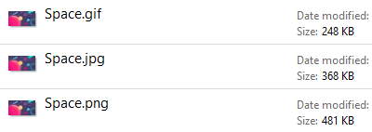
Photoshop
Basics
При едно и също качество на изображението
Можем да забележим, че разликата тук е многократно по-малка между различните формати.
Респективно и ако направим сравнение, при един и същ размер на файла, ще видим почти еднакъв резултат за качеството.

Slide 31



Photoshop
Basics
Едно от предимствата на PNG и GIF пред JPG, е че първите два формата поддържат прозрачност.
(За gif по-скоро поддържа възможността да липсват пиксели):
JPG
PNG
GIF

Slide 32



Photoshop
Basics
При малко по-сложна прозрачност, може да видим недостатъците на GIF
JPG
PNG
GIF

Slide 33
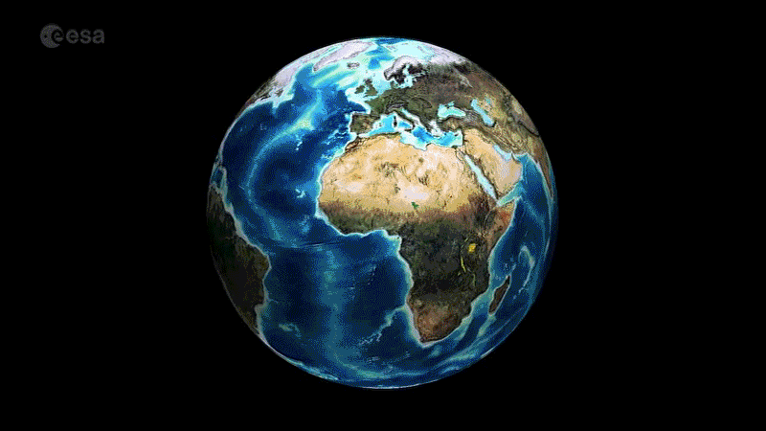
Photoshop
Basics
Едно предимство на GIF, e че може да поддържа анимации:
Анимирани PNG съществуват, но в момента се поддържат само от Firefox и Chrome

Slide 34
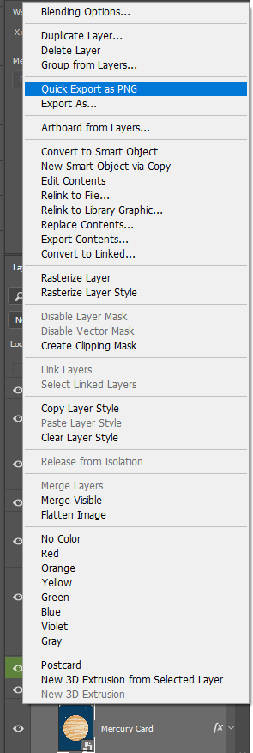
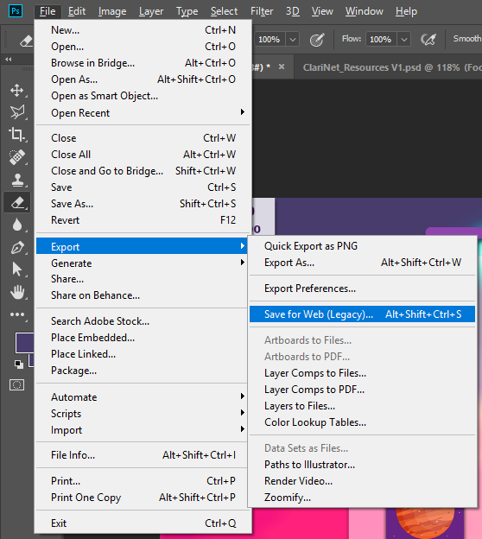
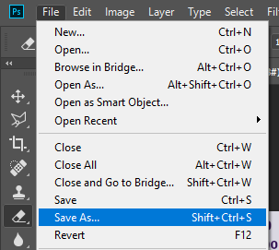
Photoshop
Basics
За да запишем изображението в отделен файл, можем да използваме няколко различни метода. Това са трите най-често използвани.

Slide 35

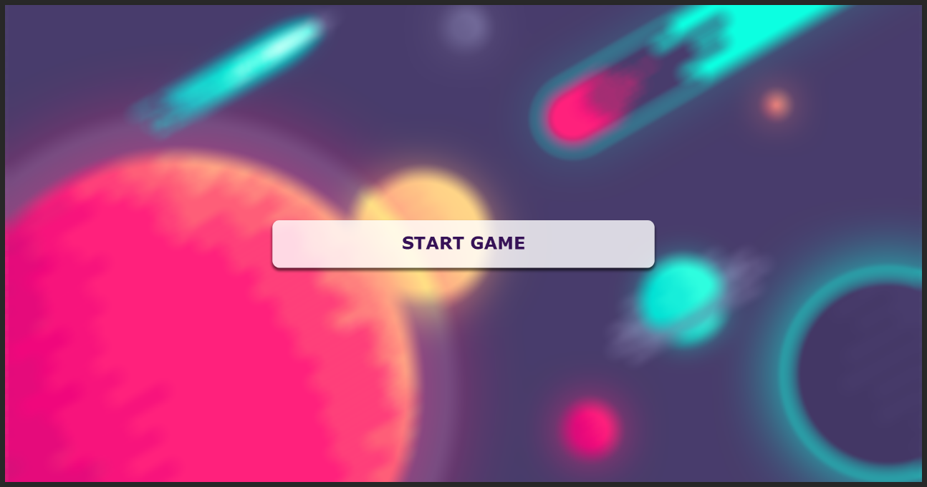
Photoshop – Домашно задание
Изрежете всички елементи необходими за играта Pexeso, и създайте страница, която изглежда точно както дизайна на изображенията. Това е работния файл на дизайна. На линка има два варианта, изберете подходящия спрямо вашата резолюция.

Slide 36
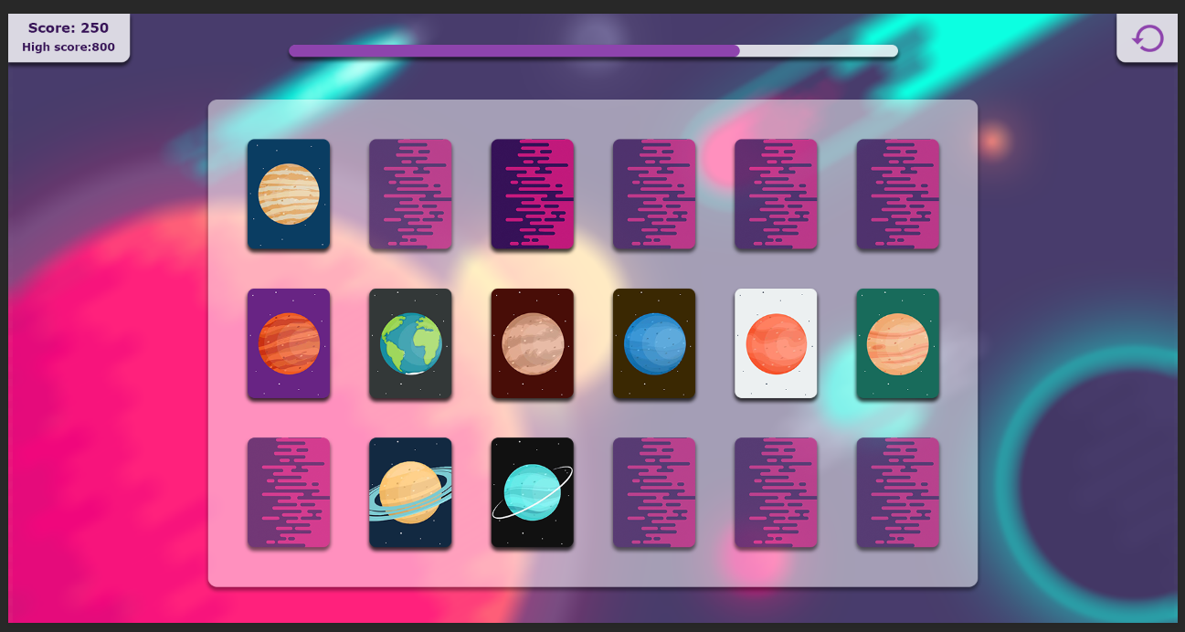
Photoshop – Домашно задание
Постарайте се възможно най-малко елементи да бъдат изображения, а по-голяма част от интерфейса да бъде CSS property-та.

